Slide 1


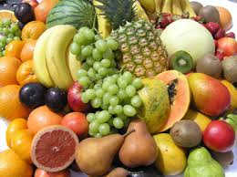
স্বাগতম

Slide 2
শিক্ষক পরিচিতি
দীপ নারায়ন বিশ্বাস
সহ: শিক্ষক
বিষ্ণুপুর সরকারি প্রাথমিক বিদ্যালয়,
সদর , নড়াইল ।

Slide 3
পাঠ পরিচিতি
শ্রেণি: 1ম
বিষয় : বাংলা
সময়:4০ মি:
পাঠশিরোনাম:বর্ণ শিখি
পাঠ্যাংশ: ক খ গ

Slide 4
শিখন ফল
1। বর্ণ গুলো সনাক্ত করতে ও নাম বলতে পারবে ।

Slide 5
আবেগ সৃষ্টি ও পাঠ ঘোষণা

Slide 6
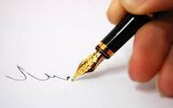
ক
কলম ধরি।
কলম
ক
ল
ম

Slide 7
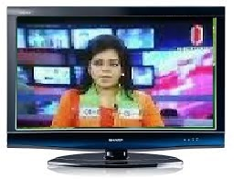
খ
খবর পড়ি।
খ
ব
র
খবর

Slide 8
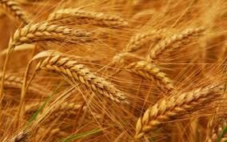
গ
গম ভাঙাই।
গ
ম
গম

Slide 9
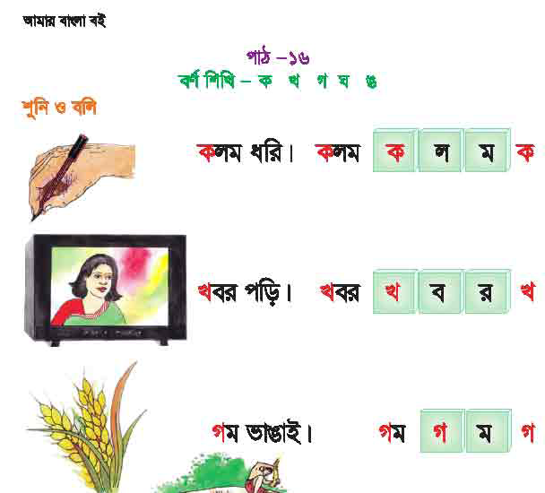
বই খুলে 20 পৃষ্ঠা দেখেতে বলব

Slide 10
দলীয় কাজ
1ম দলের কাজ
ক খোঁজা
খ ঘ ফ ঝ ক গ
2য় দলের কাজ
খ খোঁজা
খ ঘ ফ ঝ ক গ
3য় দলের কাজ
গ খোঁজা
খ ঘ ফ ঝ ক গ

Slide 11
মূল্যায়ন
বর্ণ দেখে চিনতে ও বলতে পারবে
খ
গ
ক

Slide 12
নিরাময়
নিজে ও পারগ শিশু দিয়ে অপারগ শিশুদের

Slide 13

ধন্যবাদ

